Slide 1







Trường Tiểu học Giang Biên
BÀI GIẢNG ĐIỆN TỬ THÁNG 1
KHỐI 2
Môn: Tiếng Việt
Tên bài: Ôn tập và đánh giá cuối kì 1

Slide 2


Tiết 7 + 8

Slide 3

Nghe – viết Cô giáo lớp em (2 khổ thơ đầu)
Sáng nào em đến lớp
Cũng thấy cô đến rồi
Đáp lời “Chào cô ạ!”
Cô mỉm cười thật tươi
Cô dạy em tập viết
Gió đưa thoảng hương nhài
Nắng ghé vào cửa lớp
Xem chúng em học bài

Slide 4
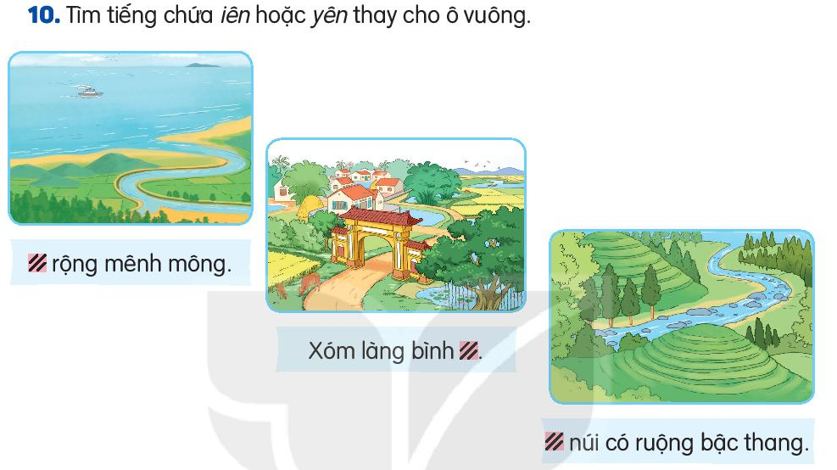
Biển
yên
Miền

Slide 5

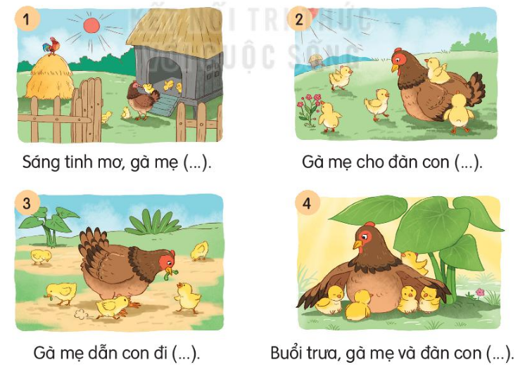
11. Nối tiếp câu kể lại sự việc trong tranh
dẫn đàn con đi ra khỏi ổ.
đi tắm nắng
đi kiếm mồi.
đi ngủ.

Slide 6


Phần II: Đánh giá cuối học kì I
Notes:
Bài giảng thiết kế bởi: Hương Thảo - tranthao121006@gmail.com

Slide 7

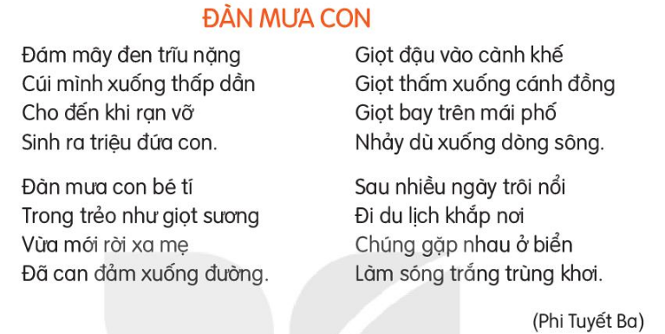
1. Đọc thành tiếng và trả lời câu hỏi
a. Trong bài thơ những giọt mưa được gọi là gì?
b. Giọt mưa rơi xuống những đâu?

Slide 8
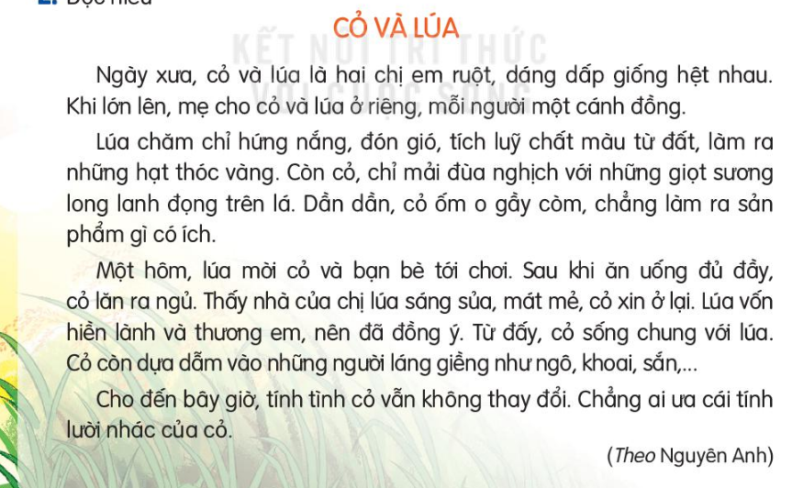
2. Đọc hiểu

Slide 9
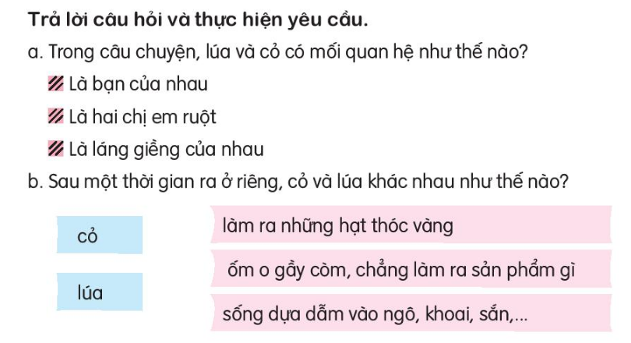

Slide 10
3. Vì sao lúa làm ra được sản phẩm có ích
A. Vì lúa chăm chỉ
B. Vì lúa hiền lành
C. Vì lúa ở nơi sáng sủa
4. Vì sao cỏ không được ai ưa thích?
Vì cỏ lười biếng và sống dựa dẫm

Slide 11
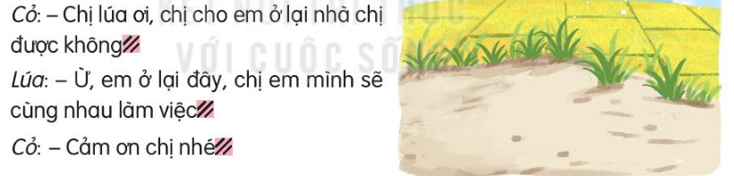
e. Chọn dấu chấm, dấu chấm hỏi hoặc dấu chấm than
?
.
!

Slide 12
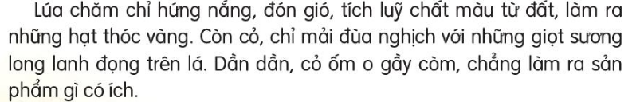
Nghe – viết

Slide 13
2. Viết 3-4 câu kể về việc làm tốt của em ở nhà hoặc ở trường
Tuần trước, bạn Lan ngồi cùng bàn với em bị ốm, phải nghỉ học. Chính vì vậy, em đã chép bài các môn học thật cẩn thận. Đến buổi tối hôm thứ sáu, em xin phép đến thăm Lan. Sau đó, em đã đưa cho bạn những cuốn vở ghi chép của mình. Em còn giảng cho Lan những bài Toán khó mà bạn cảm thấy chưa hiểu. Sau khi về nhà, em cảm thấy rất vui vì đã làm được một việc tốt.

